Slide 1
Федеральная служба по надзору в сфере образования и науки Российской Федерации
Федеральное государственное бюджетное научное учреждение
ФЕДЕРАЛЬНЫЙ ИНСТИТУТ ПЕДАГОГИЧЕСКИХ ИЗМЕРЕНИЙ
Методика заданий с
проверки и оценки развернутым
ответом:
задания 29, 30, 31

Slide 7
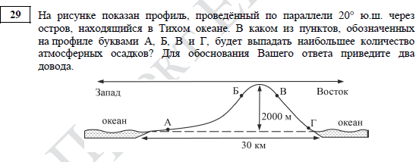
задание 29

Slide 8
задание 29
Проверяемые элементы содержания: Земля как планета. Географическая оболочка Земли. Воспроизводство населения мира и его географические особенности. Половозрастной состав населения. Демографическая политика. Уровень и качество жизни населения. Факторы размещения производства. Особенности воздействия на окружающую среду различных сфер и отраслей хозяйства.
Уровень сложности – высокий. Максимальный первичный балл – 2. Примерное время выполнения – 15 минут.

Slide 9
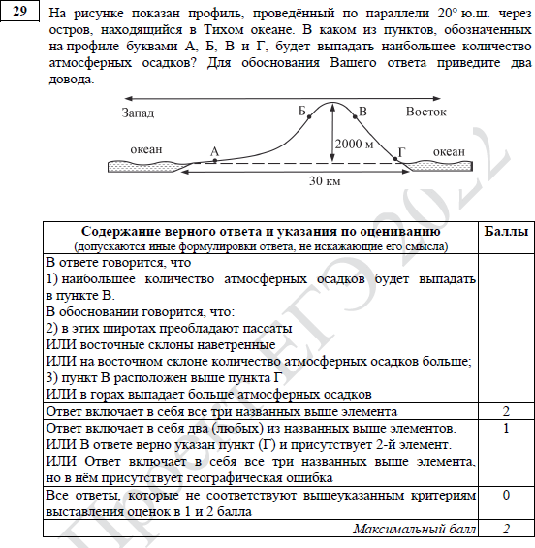
Алгоритм проверки задания 29

Slide 10
Алгоритм проверки задания 29
Второй элемент верного ответа может быть представлен в двух вариантах, которые даны в критериях и соединены союзом «ИЛИ».

Slide 11
Алгоритм проверки задания 29
Ответ может быть дан от противного (западные склоны подветренные). Если дано иное название ветра (например, муссон или бриз), то это будет географической ошибкой.
Третий элемент верного ответа может быть представлен в двух вариантах, которые даны в критериях и соединены союзом «ИЛИ».
Если Вы нашли в ответе (см. элементы два и три) экзаменуемого формулировку, в которой дан один из вариантов ответа, то элемент верного ответа присутствует. Помните, что формулировки могут отличаться от тех, что даны в критериях.
Элемент считается выполненным, если дана одна (любая) из указанных в критериях формулировок. Если даны обе формулировки, то они засчитываются за один элемент.

Slide 12
Алгоритм проверки задания 29
2 балла выставляется, если присутствуют ВСЕ ТРИ элемента верного ответа.
1 балл выставляется, если присутствует ДВА ЛЮБЫХ элемента верного ответа ИЛИ в ответе говорится о пункте Г и присутствует 2-й
элемент верного ответа (говорится о восточном ветре) ИЛИ присутствуют ТРИ элемента верного ответа, но в нем есть
ГЕОГРАФИЧЕСКАЯ ОШИБКА.
0 баллов выставляется во всех остальных случаях.
ПРИМЕЧАНИЕ: если в ответе выпускника на задание наряду с элементами содержания верного ответа присутствуют географические ошибки, относящиеся к проверяемым в данным заданиях умениям, то максимальный балл (2) за такой ответ не выставляется (снижается с 2 до 1 балла).

Slide 15
задание 30

Slide 16
задание 30
Проверяемые элементы содержания: Земля как планета, современный облик Земли. Форма, размеры, движение Земли. Умение использовать географические знания для решения задач, связанных с географическими следствиями размеров и движения Земли.
Уровень сложности – высокий. Максимальный первичный балл – 2.
Примерное время выполнения – 15 минут.
.

Slide 17
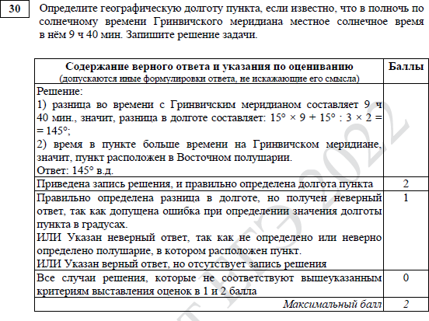
Алгоритм проверки задания 30

Slide 18
Алгоритм проверки задания 30
Первый элемент верного ответа представляет собой РЕШЕНИЕ
представленной задачи.
Его наличие является ОБЯЗАТЕЛЬНЫМ по условию задачи.

Slide 19
Алгоритм проверки задания 30
Второй элемент верного ответа – умозаключение, основанное на анализе условия задачи и выводе о положении пункта в полушарии.
Помните, что формулировки могут отличаться от тех, что даны в критериях.
Если экзаменуемый правильно определил разницу во времени, градусное значение искомого меридиана и вид полушария, то ответ можно считать правильным.

Slide 20
Алгоритм проверки задания 30
1 балл выставляется, если правильно определена разница во времени, но допущена ошибка при определении долготы пункта в
2 балла выставляется, если правильно определена долгота пункта и дана запись решения.
градусах ИЛИ не определено или неправильно определено полушарие, в котором расположен пункт ИЛИ дан верный ответ,
но отсутствует запись решения.
0 баллов выставляется во всех остальных случаях. ПРИМЕЧАНИЕ: если в ответе выпускника на задание наряду с элементами содержания верного ответа присутствуют географические ошибки, относящиеся к проверяемым в данным заданиях умениям, то максимальный балл (2) за такой ответ не выставляется (снижается с 2 до 1 балла).

Slide 22
задание 31
Проверяемые элементы содержания: Географическая оболочка Земли. Воспроизводство населения мира и его географические особенности. Половозрастной состав населения. Демографическая политика. Уровень и качество жизни населения. Факторы размещения производства. Особенности воздействия на окружающую среду различных сфер и отраслей хозяйства. Пути решения экологических проблем.
Уровень сложности – высокий.
Максимальный первичный балл – 3.
Примерное время выполнения – 15 минут.

Slide 23
задание 31

Slide 24
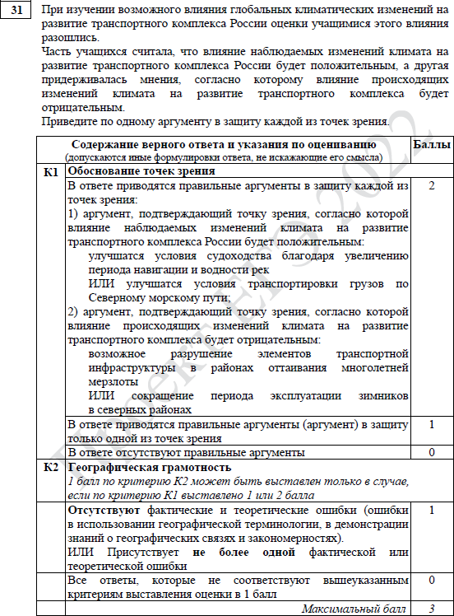
Алгоритм проверки задания 31

Slide 25
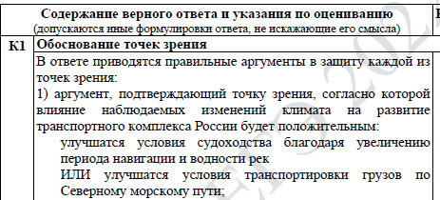
Алгоритм проверки задания 31
Первый элемент верного ответа, подтверждающий первую точку
зрения, может быть представлен в двух вариантах, которые даны в критериях и соединены союзом «ИЛИ».

Slide 26
Алгоритм проверки задания 31
Второй элемент верного ответа, подтверждающий вторую точку зрения, может быть представлен в двух вариантах, которые даны в критериях и соединены союзом «ИЛИ».

Slide 27
Алгоритм проверки задания 31
Помните, что формулировки могут отличаться от тех, что даны в критериях.
Третьим элементом верного ответа является отсутствие фактической или теоретической ошибки ИЛИ наличие не более одной теоретической или фактической ошибок.
Следует помнить, что балл за третий элемент выставляется ТОЛЬКО В ТОМ СЛУЧАЕ, если по первому или второму элементам выставлены 1 или 2 балла.

Slide 28
Алгоритм проверки задания 31
3 балла выставляется, если правильно даны ВСЕ ТРИ элемента верного ответа.
2 балла выставляется, если правильно даны ДВА элемента верного ответа по критерию К1 и допущено более одной
фактической или теоретической ошибки по критерию К2 ИЛИ правильно дан ОДИН элемент по критерию К1 и не допущено (или
допущено не более одной) фактической или теоретической ошибки по критерию К2.
1 балл выставляется, если правильно дан ОДИН элемент по
критерию К1 и допущено более одной фактической или теоретической ошибки по критерию К2.
0 баллов выставляется во всех остальных случаях.

Slide 30
